Slide 1
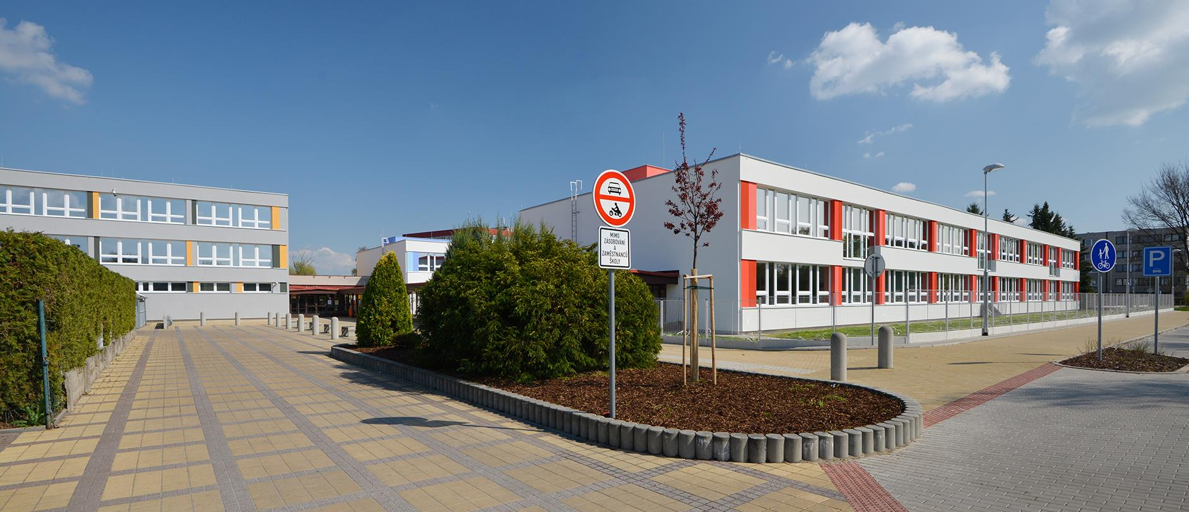

Slide 2
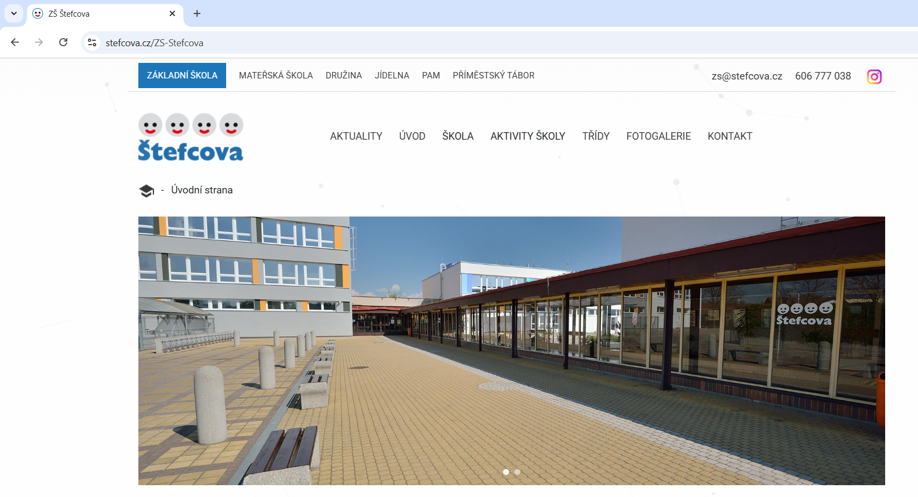
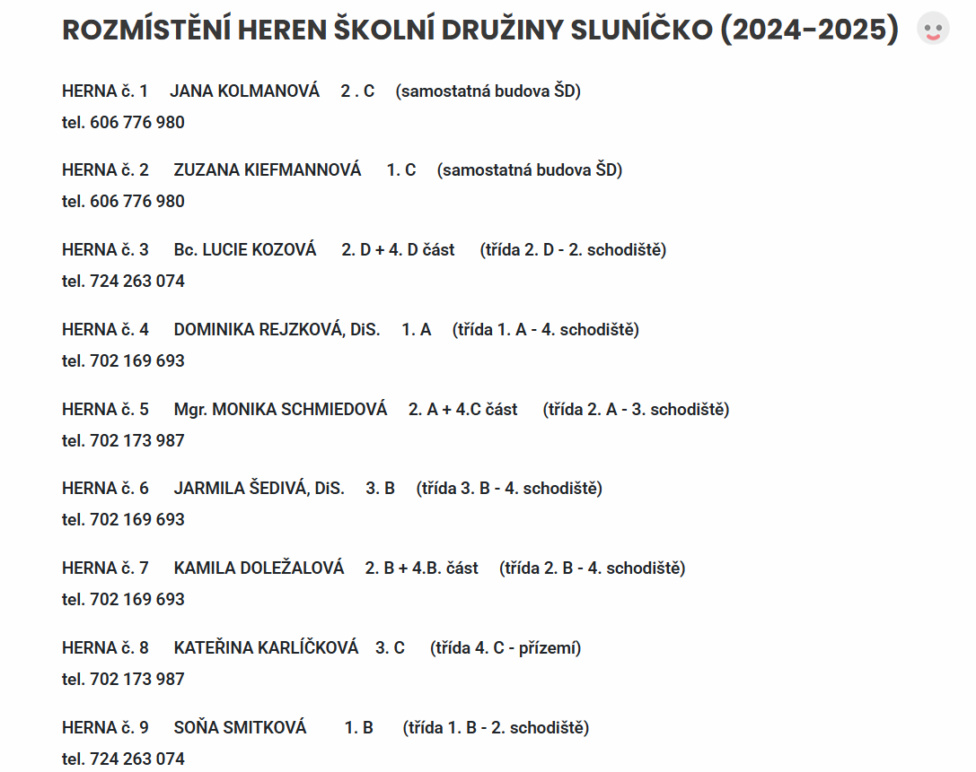
Informace o ŠD
- www.stefcova.cz (sekce DRUŽINA)
- vedoucí vychovatelka: Jarmila Šedivá, DiS.

Slide 3
Vestibul informace o ŠD
informační tabule – ranní ŠD
obrazovka Bellhop
nástěnka – informace o ŠD
kontakty na jednotlivé herny
čtečka čipů Bellhop

Slide 4
Informace o ŠD - vestibul
Kontakty
Nástěnka

Slide 5
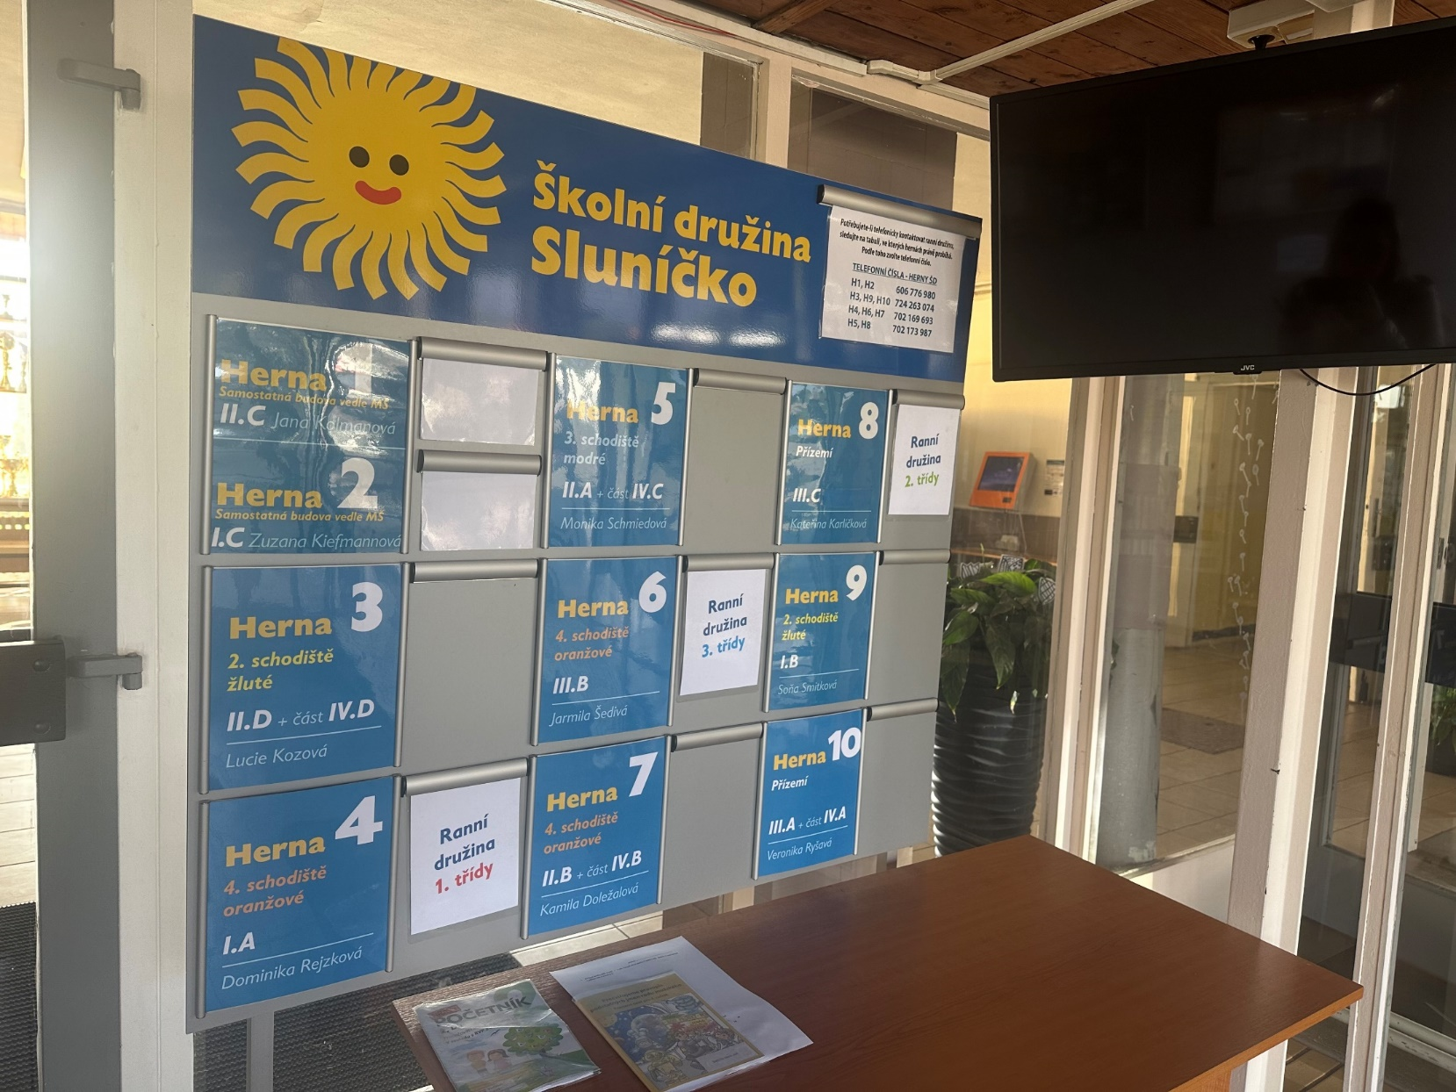
Provoz ŠD
ranní 6:00 h – 7:40 h, příchod žáků do 7:30 h
vždy v budově školy
žáci se převlékají ve svých šatnách

Slide 6
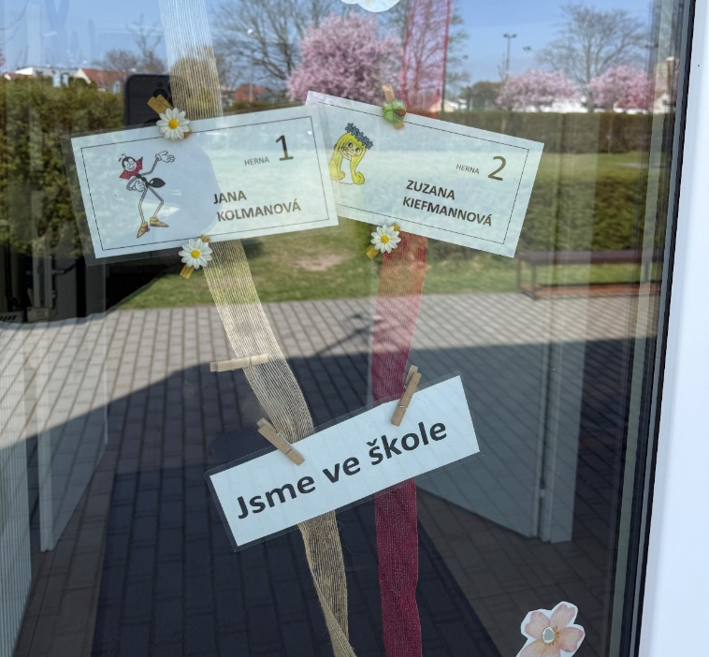
Provoz ŠD
odpolední provoz ŠD do 16:45 h
do 16:00 h v příslušných hernách v budově školy
po 16:00 h samostatná budova ŠD „Domeček“

Slide 7
Čipový systém Bellhop
slouží k vyzvedávání žáků ze ŠD, jedná se o elektronický systém založený firmou NeurIT, www.bellhop.cz
je založen na identifikačních čipech a odpovědnost za jejich použití mají konkrétní osoby (rodič, sourozenec, vše je čistě na Vás)
čip přiložíte k terminálu v zádveří školy a ten Vám krátkým signálem potvrdí načtení čipu (na obědě, na kroužku, v herně, nelze vyzvednout), sledujte informační obrazovku – zažádáno, propuštěno
terminál po načtení čipu pošle Váš požadavek do příslušného oddělení ŠD
zákonní zástupci do školy nevstupují a počkají na příchod žáka před školou
na chodbě a v prostoru šaten je pedagogický dozor

Slide 8
Čip
cena jednoho čipu je 100 ,-
pro jednoho žáka může být vydáno více čipů
pokud jsou ve škole sourozenci, musí být čip vystaven na každého žáka
žáci, kteří budou odcházet ze ŠD samostatně bez doprovodu, čip nepotřebují
při ztrátě či zcizení bude čip zablokován
TERMÍN PRO VYZVEDNUTÍ ČIPŮ
26. 6. 2025 15:00 h – 16:45 h na „Domečku“
28. 8. 2025 9:00 h – 10:00 h, 15:00 h – 16:00 h na „Domečku“
1. 9. 2025 9:00 h – 10:00 h budova ZŠ

Slide 9
Odchody ze ŠD
Samostatný odchod
Odchod přes čipový systém Bellhop
pravidelné samostatné odchody lze nastavit v systému na celý školní rok
výjimečné samostatné odchody musí být zaslány vychovatelce písemnou formou prostřednictvím systému EduPage nejlépe den předem a nejpozději do 8:00 h daného dne
žáka nelze uvolnit po telefonu
žáka lze vyzvednout v čase: po obědě, do 13:00 h, poté od 15:00 h do 16:45 h
žáka je oprávněn vyzvednout držitel čipu, prostřednictvím systému Bellhop
žáka je oprávněn vyzvednout sourozenec, který je žákem naší školy, není držitelem čipu a je uveden v přihlášce ŠD

Slide 10
Obrazovka Bellhop vyzvednutí přes čip

Slide 11
Kroužky
družinové kroužky
během odpoledních hodin, začátek 15:15 h
nabídku kroužků, bližší informace a přihlášky naleznete v září na webových stránkách ŠD

Slide 12
Celodružinové akce v ŠD
konají se v pátek
Vánoční a Velikonoční tvoření pro rodiče
příklady akcí: kino, kouzelník, břichomluvec, taneční odpoledne, Den dětí, Den země, Lesní putování, Mikuláš a jiné…

Slide 13
Jídelna
časy obědů najdete na informační tabuli ve vestibulu
časy obědů jsou orientační
za přihlašování a odhlašování obědů zodpovídají rodiče a sledují stav konta
oběd trvá přibližně 30 - 45 minut
výdej obědů na čipy
čipy dát žákům na podepsanou klíčenku
čipy mají žáci u sebe, nedávat na ně přívěsky
doporučujeme: obědy vybírejte společně s žáky

Slide 14
Platba ŠD
výše úplaty je stanovená předem na celý školní rok
měsíční výše úplaty je stanovena 300 Kč/měsíc na 1 žáka a je jednotná pro všechny zapsané žáky ŠD
září až červen v jedné splátce – 3000 Kč, úhradu je nutné provést nejpozději k termínu 20. 10. daného roku
potřebné údaje pro platbu na účet školy, obdržíte během září

Slide 15
Různé
na každý den odpolední svačinu a pití
vhodné oblečení a obuv podle ročního období, vše si žáci ponechají v šatně v podepsané látkové tašce
Vnitřní řád ŠD: naleznete ho na webových stránkách školy (sekce DRUŽINA → DOKUMENTY A FORMULÁŘE)
pro aktuální informace sledujte web ŠD, nástěnku a informace přes Edupage ☺

